Slide 1
Вариативная часть проектной практики: создание простого текстового редактора на Python
Пешкова У.И., группа 241-326.

Slide 2
Цели и задачи
Изучить предметную область создаваемой технологии.
Реализовать технологию.
Модифицировать технологию.
Продемонстрировать результаты.

Slide 3
Изучение предметной области
1. Требования
Функции:
ввод и редактирование текста;
создание и сохранение файлов;
изменение шрифта и стиля.
Целевая аудитория:
Пользователи, которым нужен простой текстовый редактор для заметок.
2. Анализ существующих решений
Notepad;
Sublime Text;
Visual Studio Code.
3. Типы данных
строки (str): Хранение текста;
списки (list): Форматы файлов;
словари (dict): Настройки интерфейса;
файлы (file): Чтение и запись.

Slide 4
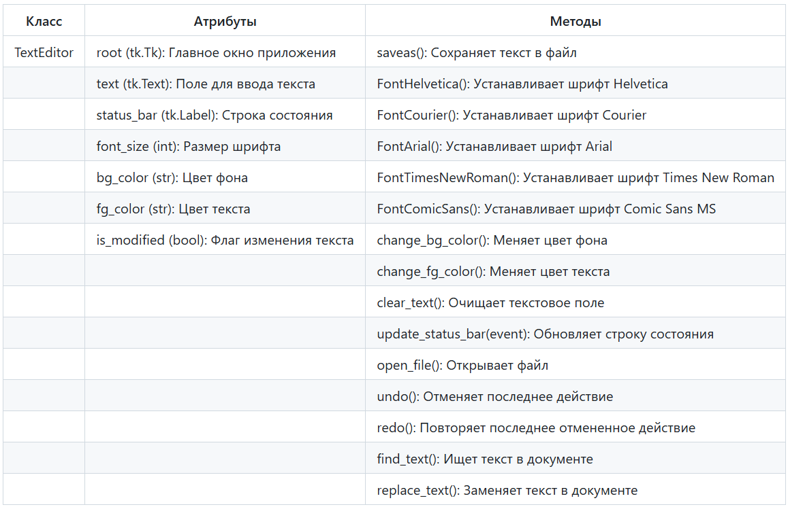
Таблица атрибутов и методов класса TextEditor

Slide 5
Создание технологии. Требования
Базовые знания в программировании на Python.
Установить Python версии 3 и выше.
Среда разработки PyCharm (или любая другая удобная среда разработки).
Встроенные модули Python: Tkniter для работы с графическим интерфейсом.

Slide 6
Создание технологии.
Создание проекта в PyCharm
Импорт необходимых библиотек
Функция для сохранения файла
Функции для изменения шрифта
Функции для изменения цвета
Функция для очистки текста
Главное окно
Текстовое поле
Кнопка для сохранения
Кнопка для очистки текста
Строка состояния
Функция для обновления строки состояния
Меню для выбора шрифта
Подменю для изменения цвета
Главный цикл приложения

Slide 7
Модификации
исправление ошибок базового кода, предоставленного в инструкции;
добавление еще нескольких видов шрифтов;
добавлены функции для изменения фона редактора и цвета текста;
функция для очистки текста;
добавлена строка состояния, которая отображает количество символов и функция обновления при каждом нажатии клавиши;

Slide 8
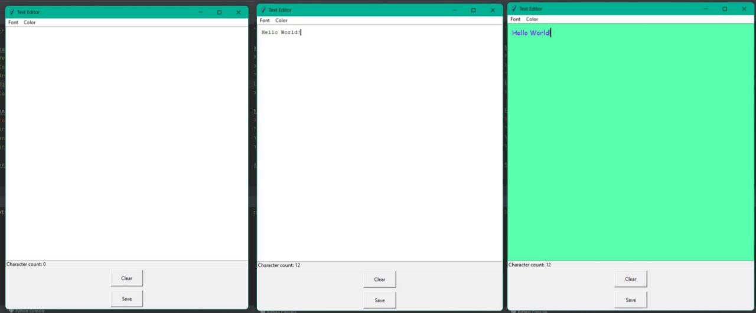
Демонстрация результата

Slide 9
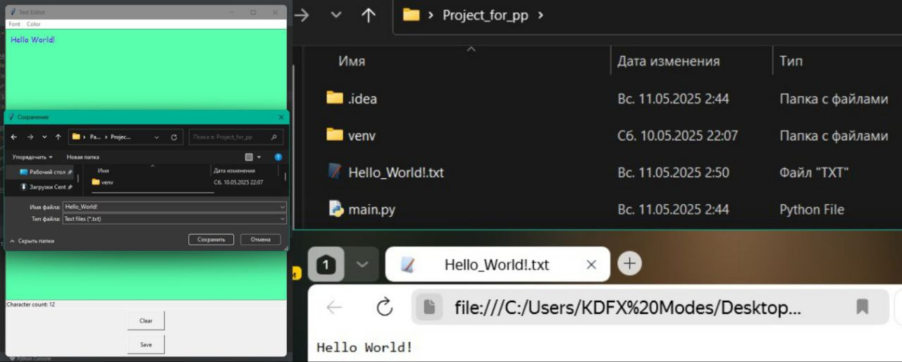
Демонстрация результата

Slide 10
Спасибо за внимание!

